Slide 1
第11章 使用Servlet过滤器和监听器

Slide 2
本章学习目标：
理解过滤器和监听器的执行过程和作用
掌握过滤器和监听器的开发和部署

Slide 3
11.1 Filter在Web开发中的应用
Servlet过滤器是一种Web组件，它们拦截请求和响应，以便查看、提取或以某种方式操作客户机和服务器之间交换的数据。
过滤器的功能
  ① 分析Web请求，对输入数据进行预处理；
  ② 阻止Web请求和响应的进行；
  ③ 根据功能改动请求的头信息和数据体；
  ④ 和其他Web资源协作。

Slide 4
11.1.1 过滤器概述
对Web应用来说，过滤器就是驻留在服务器端，在源数据和目的数据间，对Web请求和Web响应的头属性(Header)和内容体(Body)进行操作的一种特殊Web组件。如图13-1所示。
Web容器
浏览器
请求
目标资源
过滤器
响应

Slide 5
过滤器的工作原理：
过滤器将用户的请求发送至 Web 资源
JSP
Servlet
Html
用户发送请求
过
滤
器
A
过
滤
器
B
用户
Web 资源
过
滤
器
C
过滤器将 Web 资源的响应发送给用户
资源将响应发送至过滤器

Slide 6
在一个Web应用程序中，可以部署多个过滤器，这些过滤器组成一个过滤器链。
过滤器链中的每个过滤器都有特定的操作，请求和响应在浏览器和目标资源之间按照部署描述符中声明的过滤器的顺序，在过滤器之间进行传递。
Web容器
浏
览
器
请求
目标资源
过滤器
1
过滤器
2
过滤器
3
过滤器
4
响应

Slide 7
11.1.2 Filter API
接口/类 | 说明
javax.servlet.Filter接口 | 过滤器是执行过滤任务的对象，这些任务是针对对某一资源（servlet 或静态内容）的请求或来自某一资源的响应执行的，抑或同时针对这两者执行。
javax.servlet.FilterConfig接口 | servlet 容器使用的过滤器配置对象，该对象在初始化期间将信息传递给过滤器。
javax.servlet.FilterChain接口 | FilterChain 是 servlet 容器为开发人员提供的对象，它提供了对某一资源的已过滤请求调用链的视图。过滤器使用 FilterChain 调用链中的下一个过滤器，如果调用的过滤器是链中的最后一个过滤器，则调用链末尾的资源。
javax.servlet.ServeltRequestWrapper类 extends java.lang.Object implements ServletRequest | 提供 ServletRequest 接口的便捷实现，希望将请求适配到 Servlet 的开发人员可以子类化该接口。 默认情况下，方法通过包装的请求对象调用。
javax.servlet.ServeltResponseWrapper类 extends java.lang.Object implements ServletResponse | 提供 ServletResponse 接口的便捷实现，希望根据 Servlet 适配响应的开发人员可以子类化该接口。默认情况下，方法通过包装的响应对象调用。
javax.servlet.HttpServeltRequestWrapper类 extends ServletRequestWrapper implements HttpServletRequest | 提供 HttpServletRequest 接口的便捷实现，希望将请求适配到 Servlet 的开发人员可以子类化该接口。此类实现 Wrapper 或 Decorator 模式。 默认情况下，方法通过包装的请求对象调用。
javax.servlet.HttpServeltResponseWrapper类 extends ServletResponseWrapper implements HttpServletResponse | 提供 HttpServletResponse 接口的便捷实现，希望根据 Servlet 适配响应的开发人员可以子类化该接口。此类实现 Wrapper 或 Decorator 模式。 默认情况下，方法通过包装的响应对象调用。
与过滤器开发相关的接口和类包含在javax.servlet和javax.servlet.http包中，主要的接口和类如表13-1所示。

Slide 8
过滤器生命周期
过滤器生命周期的各个阶段：
实例化
初始化
过滤
销毁

Slide 9
11.1.3 Filter接口
所有的过滤器在开发中必须实现javax.servlet.Filter接口，并且提供一个公开的不带参数的构造方法。
接口定义了init()、doFilter()和destroy()三方法，分别对应Servlet过滤器生命周期中的初始化、响应和销毁三个阶段
  init() 方法
    Web容器调用init()方法，说明过滤器正被嵌入到Web容器中去。
    容器只在实例化过滤器时才会调用该方法一次。
    初始化方法必须在被调用做过滤工作前正确完成。
    容器为这个方法传递一个FilterConfig对象，其中包含着在部署描述符中配置的与过滤器相关初始化参数。

Slide 10
  public void doFilter (ServletRequest req,ServletResponse res ,FilterChain chain) throws java.io.IOException,ServeltException
    doFilter()方法实现了过滤器对请求和响应的操作功能。
    每当请求和响应经过过滤器链时，容器都要调用一次该方法。
    FilterChain对象代表了多个过滤器形成的过滤器链。
      为了将请求/响应沿过滤器链继续传送，在每个过滤器的doFilter()方法中必须调用FilterChain对象的doFilter()方法。
    Web容器将请求对象(ServletRequest)、响应对象(ServletResponse)和过滤器的链接对象(FilterChain)3个参数传递到该方法。
      在过滤器中处理的ServletRequest和ServletResponse对象，最终要传递到被过滤的Servlet或JSP
    在doFilter方法中可以通过对ServletRequest的操作在Servlet运行之前改变Web请求的头信息或内容，通过对ServletResponse的操作在Servlet运行之后改变响应结果。

Slide 11
  过滤器的doFilter()方法实现中：
    任何出现在FilterChain的doFilter()方法之前的代码都被看作为预处理过滤器逻辑，在这里对请求进行修改。
      但不能修改响应信息，因为Web资源的响应处理还没有发生。
    任何出现在FilterChain的doFilter()方法之后的代码构成了过滤器逻辑的后期处理。在这一阶段中，外发的Web资源的响应信息已经处理完毕，可以在这里修改响应信息。
      此时修改请求没有任何意义，因为请求已经处理完毕。
  过滤器的一个实例可以同时服务于多个请求

Slide 12
public void destroy()
  Web容器调用destroy()方法表示过滤器生命周期结束。
    在这个方法中，释放过滤器使用的资源。
要开发过滤器只能直接实现Filter接口。

Slide 13
11.1.4 FilterConfig接口
当容器对Filter对象进行初始化时，容器调用Filter的init方法，并传入一个实现FilterConfig接口的对象。
FilterConfig接口包含方法：
  public String getFilterName()
    获得过滤器的名称信息。该名称是在部署描述符中说明的。
  public String getInitParamter(String name)
    获得过滤器的初始化字符串。初始化字符串也是在部署描述符中说明的。如果这个参数不存在，该方法将返回null。
  public Enumeration getInitParamterNames()
    获得一个枚举器，以遍历过滤器的所有初始化字符串。如果过滤器没有初始化参数，此方法返回一个空的枚举集合。
  public ServletContext getServletContext()
    获得过滤器所在Web应用的Servlet上下文对象引用。

Slide 14
11.1.5 FilterChain接口
javax.servlet.FilterChain接口由容器实现，容器将其实例作为参数传入过滤器对象的doFilter()方法中。
  过滤器对象使用FilterChain对象调用过滤器链中的下一个过滤器或者是将调用目标资源。
FilterChain接口仅定义一个方法：
  public void doFilter(ServletRequest req, ServletResponse res)
    该方法用于将请求/响应继续沿过滤器链向后传送给下一个过滤器。
    如果调用该方法的过滤器是链中最后一个，那么目标资源被调用。

Slide 15
11.1.6 编写过滤器类
过滤器开发的第一步是编写过滤器类。
利用Eclipse来开发一个名字叫TestFilter.java的过滤器，它实现了Filter接口
  Eclipse中不可以直接创建过滤器。在Eclipse中新建一个Java类
  选择“添加”按钮，在弹出窗口中输入“Filter”，选择匹配的类型javax.servlet。
  点击“确定”、“完成”按钮后，就可以看到创建的过滤器框架。
  过滤器框架中包含了Filter生命周期的三个方法。我们修改doFilter()方法，完成TestFilter的编写

Slide 16
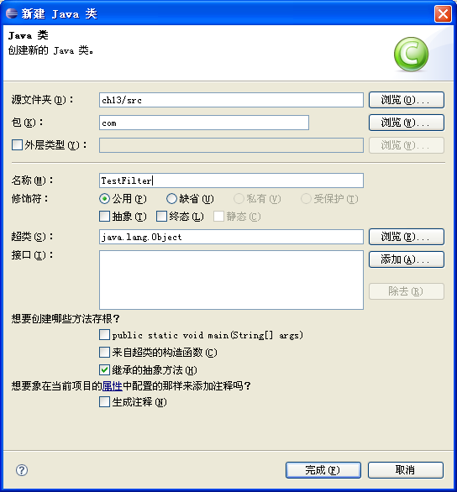
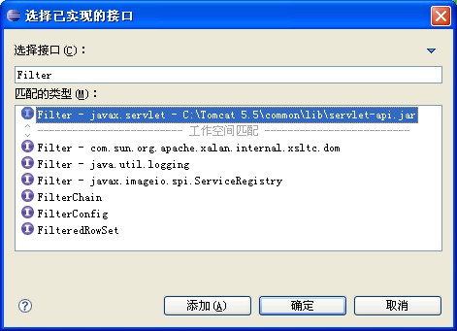
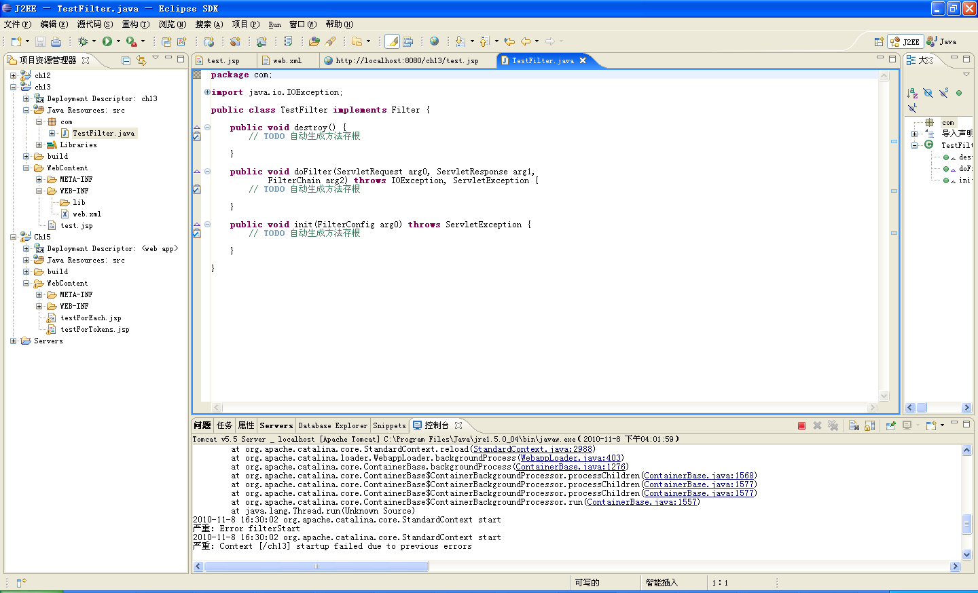

Slide 17
11.1.7过滤器的部署
在创建过滤器之后必须将它添加到部署描述符中，这样容器才会将过滤器投入到服务中去。
配置工作由两部分组成：
  声明过滤器
    <filter>元素用于在Web应用中声明一个过滤器。

Slide 18
description
display-name
icon
filter
filter-name
description
filter-class
param-name
init-param
param-value

Slide 19
<filter>
<filter-name>LogonFilter</filter-name>
<filter-class>com.LogonFilter</filter-class>
<init-param>
<param-name>logon_uri</param-name>
<param-value>/logon.jsp</param-value>
</init-param>
<init-param>
<param-name>home_uri</param-name>
<param-value>/home.jsp</param-value>
</init-param>
</filter>

Slide 20
  设置过滤器映射<filter-mapping>
    <filter-mapping>元素用于指定过滤器关联的URL样式或者Servlet。
    <filter-name>子元素的值必须是<filter>元素中声明过的过滤器的名字；
    子元素<url-pattern>和<servlet-name>可以选择一个设置，<url-pattern>元素为过滤器关联的URL，<servlet-name>元素为过滤器对应的Servlet，当用户访问<url-pattern>元素上指定的资源或<servlet-name>元素指定的Servlet时，这个过滤器才会被容器调用；
    最多可以有4个<dispatcher>元素，<dispatcher>元素指定过滤器对应的请求方式
      有四种请求方式：REQUEST，INCLUDE，FORWARD和ERROR，默认是REQUEST。
filter-name
filter-mapping
url-pattern
or
servlet-name
0..4 dispatcher

Slide 21
      REQUEST：当用户直接访问页面时，Web容器将会调用过滤器。除此之外，不会调用该过滤器。
      INCLUDE：用户访问的目标资源是通过RequestDispatch的include()方法访问时，容器会调用过滤器。除此之外，不会调用该过滤器。
      FORWARD：用户访问的目标资源是通过RequestDispatch的forward()方法访问时，容器会调用过滤器。除此之外，不会调用该过滤器。
      ERROR：如果目标资源是通过声明式异常处理机制调用时，容器会调用过滤器。

Slide 22
使用<filter-mapping>元素
  使用<servlet-name>元素将过滤器连接到一个servlet中。
  使用<url-pattern>将过滤器映射到某个URL模式。
<filter-mapping>
<filter-name>LogFilter</filter-name>
<servlet-name>myServlet</servlet-name>
</filter-mapping>
<filter-mapping>
<filter-name>LogFilter</filter-name>
<url-pattern>/*.jsp</url-pattern>
< dispatcher > REQUEST </ dispatcher >
< dispatcher > INCLUDE < /dispatcher >
</filter-mapping>

Slide 23
在映射过滤器时，应高度重视元素<servlet-mapping>的顺序。一旦顺序颠倒，完全可能形成与设计时完全不同的结果。
  根据如下部署描述符，用<servlet-mapping>元素先定义Filter1，然后定义Filter2，最后定义Filter3，那么过滤器链中过滤器的顺序就确定了，
Servlet1
Filter1
Filter2
Filter3
Servlet2
Servlet3

Slide 24
<filter-mapping>
<filter-name>Filter1</filter-name>
<servlet-name>servlet1</servlet-name>
</filter-mapping>
<filter-mapping>
<filter-name>Filter1</filter-name>
<servlet-name>servlet2</servlet-name>
</filter-mapping>
<filter-mapping>
<filter-name>Filter1</filter-name>
<servlet-name>servlet3</servlet-name>
</filter-mapping>
<filter-mapping>
<filter-name>Filter2</filter-name>
<servlet-name>servlet2</servlet-name>
</filter-mapping>
<filter-mapping>
<filter-name>Filter3</filter-name>
<servlet-name>servlet1</servlet-name>
</filter-mapping>
<filter-mapping>
<filter-name>Filter3</filter-name>
<servlet-name>servlet2</servlet-name>
</filter-mapping>
<filter-mapping>
<filter-name>Filter3</filter-name>
<servlet-name>servlet3</servlet-name>
</filter-mapping>

Slide 25
11.1.8 对请求数据进行处理的过滤器
【例13-2】使用过滤器校验表单数据
在Web应用，常要求用户注册成功后才能使用。有时用户在注册时输入不合法。在过滤器中拦截客户端请求，获得输入的参数数据，对输入的参数数据的合法性进行校验，将不合法的请求重新定位到一个错误页面。
第一步：开发3个jsp页面：CheckForm.jsp、CheckFormSuccess.jsp和CheckFormFail.jsp
第二步：编写过滤器类 :过滤器类的名字为CheckFormFilter.java，
第三步：在web.xml文件中添加配置过滤器CheckFormFilter
第四步：验证过滤器CheckFormFilter运行效果

Slide 26
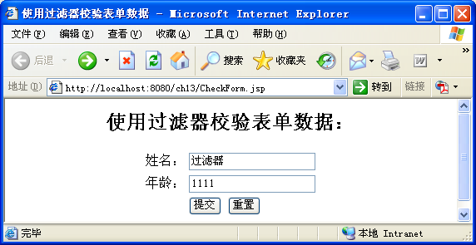
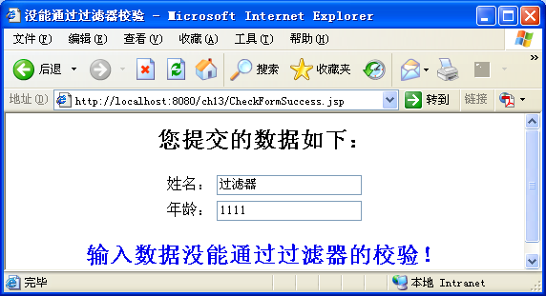
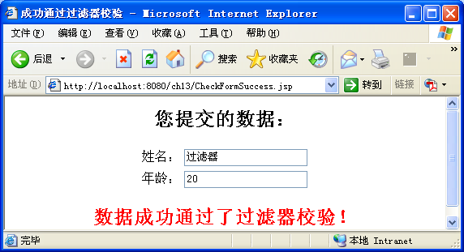

Slide 27
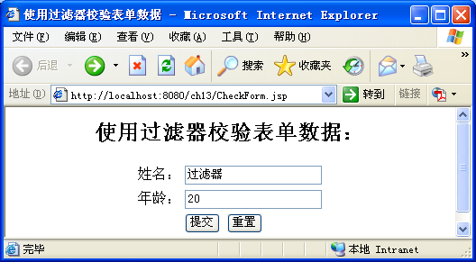
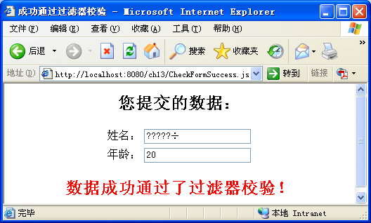
【例13-3】使用过滤器改变请求的编码
  在应用开发中，经常使用过滤功能对客户端的请求进行统一编码。
当没有指定request的编码方式时，从客户端得到的数据是ISO-8859-1编码的。

Slide 28
解决办法之一就是开发一个过滤器对请求进行统一编码，一次性解决所有页面请求的编码转换问题。
第一步：编写CheckForm.jsp和CheckFormSuccess.jsp页面。
第二步：编写过滤器类 :过滤器类的名字为Encoding.java
第三步：在web.xml文件中配置过滤器EncodingFilter。为了保证过滤器EncodingFilter在CheckFormFilter之前处理请求，必须在过滤器CheckFormFilter之前配置过滤器EncodingFilter。

Slide 29
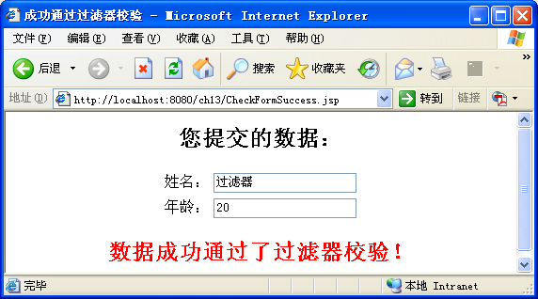

Slide 30
11.1.9 对响应内容进行压缩的过滤器
提高网站的访问速度，从软件角度来说首先就是要尽可能地提高web应用程序的执行速度，可以优化代码的执行效率和使用缓存来实现。如果在此基础上还需进一步提高网页的浏览速度，那就可以对响应内容进行压缩，以节省网络的带宽，提高访问速度。

Slide 31
现在主流的浏览器和web服务器都支持网页的压缩，浏览器和web服务器对压缩网页的处理过程是：
  如果浏览器接受压缩后的网页内容，那么它会在请求中发送Accept-Encoding请求报头，值为“gzip,deflate”，表示浏览器支持gzip和deflate这两种压缩方式。
  Web服务器通过读取Accept-Encoding请求报头的值来判断浏览器是否接受压缩内容，如果接受，Web服务器设置Content-encoding报头的值为gzip，同时将目标页面的响应内容采用gzip压缩方式压缩后发送到客户端。
  浏览器收到响应内容后，根据Content-encoding报头的值对响应内容解压缩，然后显示响应页面的内容。

Slide 32
利用请求和响应的包装类(wrapper)来间接改变请求和响应的信息。在Servlet规范中定义了4个包装类：
  public class javax.servlet.ServeltRequestWrapper extends java.lang.Object implements ServletRequest
  public class javax.servlet.ServeltResponseWrapper extends java.lang.Object implements ServletResponse
  public class javax.servlet.HttpServeltRequestWrapper extends ServletRequestWrapper implements HttpServletRequest
  public class javax.servlet.HttpServeltResponseWrapper extends ServletResponseWrapper implements HttpServletResponse
    这4个包装类分别实现了请求或响应的接口，它们在构造方法中接受真正的请求和响应对象，然后利用该对象的方法来完成自己需要实现的方法。包装类是装饰设计模式的运用，它给我们提供了一种不使用继承而修改或增加现有对象功能的方法。

Slide 33
【例13-5】利用包装类改变请求和响应信息。
  我们只需要编写一个包装类的子类，然后覆盖需要修改的方法就可以了。使用java.util.zip.GZIPOutputStream作为响应内容的输出流对象。GZIPOutputStream是过滤流类，使用GZIP压缩格式写入压缩数据。
  第一步：编写GZIPServletOutputStream.java
    GZIPServletOutputStream extends ServletOutputStream，该类的对象用于替换HttpServeltResponse.getOutputStream()方法返回的ServletOutputStream对象，使用gzipoutputstream.write(int a)方法实现ServletOutputStream.write(int a)方法，从而达到压缩数据的目的。

Slide 34
  第二步：编写CompressionResponseWrapper.java
    CompressionResponseWrapper extends HttpServletResponseWrapper，重写了getWriter()和getOutputStream()方法，用GZIPServletOutputStream替换ServletOutputStream对象。
  第三步：编写CompressionFilter.java
    CompressionFilter过滤器使用CompressionResponseWrapper对象实现对响应内容的压缩。
  第四步：部署过滤器 编辑web.xml文件，配置过滤器
  第五步：运行web应用程序，测试CompressionFilter

Slide 35
可以用telnet方式来测试：在命令提示符窗口中输入命令：
  telnet localhost 8080
然后再输入：
  GET /ch13/compress.html HTTP/1.1
  Host:localhost
  Accept-Encoding:gzip

Slide 36
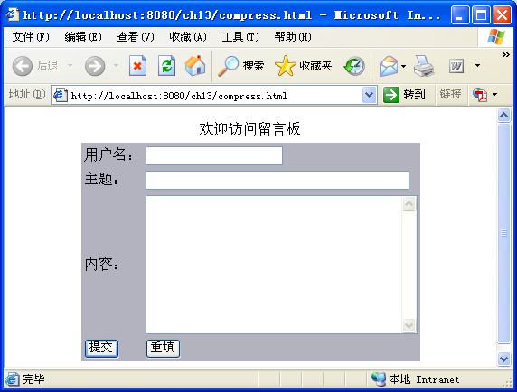
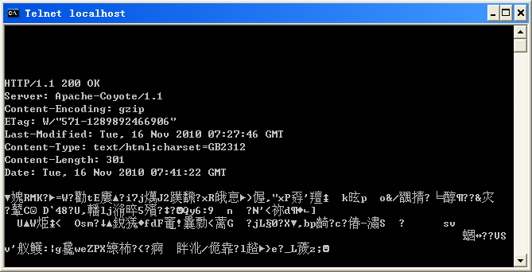

Slide 37
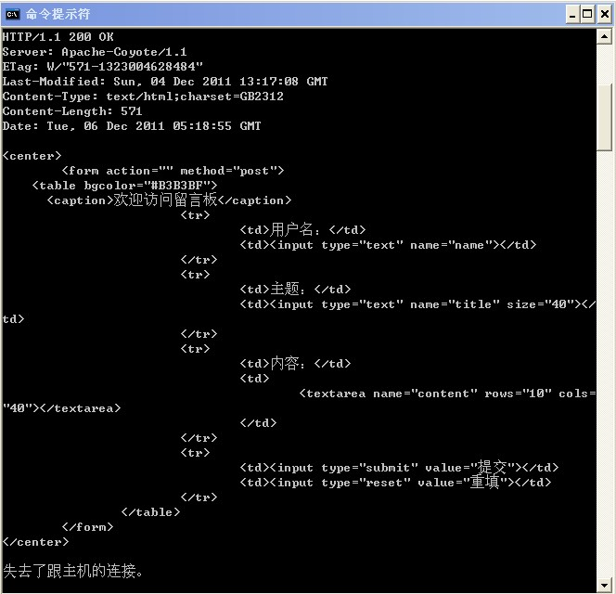

Slide 38
11.2 Servlet监听器
Servlet 2.*提供了对:
  ServletContext和HttpSession对象状态变化(事件)的监听器
  对ServletRequest对象状态变化(事件)的监听器
Servlet监听器是WEB应用程序事件模型的一部分，Servlet监听器用于监听一些WEB应用中重要事件的发生，监听器对象可以在事情发生前、发生后Servlet容器就会产生相应的事件, Servlet监听器用来处理这些事件。

Slide 39
11.2.1监听器接口
Servlet API中定义了8个监听器，根据监听对象的类型和范围可以分为3类：ServletContext事件监听器、HTTPSession事件监听器和ServletRequest事件监听器。8个监听器接口如表13-2所示。

Slide 40
监听对象 | 监听器接口 | 说明
ServletContext (监听应用程序环境对象 ) | javax.servlet.ServletContextListener implements java.util.EventListener | 此接口的实现接收有关其所属 Web 应用程序的 servlet 上下文更改的通知。要接收通知事件，必须在 Web 应用程序的部署描述符中配置实现类。
 | javax.servlet.ServletContextAttributeListener implements java.util.EventListener | 此接口的实现接收 Web 应用程序的 servlet 上下文中的属性列表更改通知。要接收通知事件，必须在 Web 应用程序的部署描述符中配置实现类。
HttpSession (监听用户会话对象 ) | javax.servlet.http.HttpSessionListener implements java.util.EventListener | 对 Web 应用程序中活动会话列表的更改将通知此接口的实现。要接收通知事件，必须在 Web 应用程序的部署描述符中配置实现类。
 | javax.servlet.http.HttpSessionActivationListener implements java.util.EventListener | 定到会话的对象可以侦听通知它们会话将被钝化和会话将被激活的容器事件。在 VM 之间迁移会话或者保留会话的容器需要通知绑定到实现 HttpSessionActivationListener 的会话的所有属性
 | javax.servlet.http.Http.SessionAttributeListener implements java.util.EventListener | 为了获取此 Web 应用程序内会话属性列表更改的通知，可实现此侦听器接口。
 | javax.servlet.http.HttpSessionBindingListener implements java.util.EventListener | 使对象在被绑定到会话或从会话中取消对它的绑定时得到通知。该对象通过 HttpSessionBindingEvent 对象得到通知。这可能是 servlet 编程人员显式从会话中取消绑定某个属性的结果（由于会话无效，或者由于会话超时）。

Slide 41
监听对象 | 监听器接口 | 说明
ServletRequest (监听请求消息对象 ) | javax.servlet.ServletRequestListener implements java.util.EventListener | 监听请求
 | javax.servlet.ServletRequestAttributeListener implements java.util.EventListener | ServletRequestAttributeListener 可由想要在请求属性更改时获得通知的开发人员实现。当请求位于注册了该侦听器的 Web 应用程序范围中时，将生成通知。当请求即将进入每个 Web 应用程序中的第一个 servlet 或过滤器时，该请求将被定义为进入范围，当它退出链中的最后一个 servlet 或第一个过滤器时，它将被定义为超出范围。

Slide 42
监听器接口应用方式，在web应用程序中可以注册一个或者多个实现了某一接口的事件监听器，web容器 在创建或销毁某一对象（如ServletContext，HttpSession）时就会产生相应的事件对象（如ServletContextEvent ，或者HttpSessionEvent），接着依次调用每个事件监听器中的相应处理方法，并将产生的事件对象传递给这些方法。

Slide 43
11.2.2 ServletContextListener接口
在Web应用程序启动时需要执行一些初始化任务时，可以编写实现了ServletContextListener接口的监听器类。
在ServletContextListener接口中定义了两个事件处理方法:
  public void contextInitialized(ServletcontextEvent sce)
    在Web应用程序初始化阶段，servlet容器调用此方法，通知侦听器ServletContext对象进入初始化阶段。
    该方法在 Web 应用程序中的所有过滤器或 servlet 初始化之前，应该通知所有 ServletContextListener 关于上下文初始化的信息。
  public void contextDestroyed(ServletContextEvent sce)
    在Web应用的结束阶段，servlet容器会调用ServletContextListener对象的本方法，通知侦听器ServletContext对象进入销毁阶段。在通知所有 ServletContextListener 上下文销毁之前，所有 servlet 和过滤器都已销毁。

Slide 44
  ServletContextEvent是一个事件类。
    当Web应用程序启动或关闭时，Servlet容器将事件包装成ServletContextEvent对象，并将该对象作为参数传递给ServletContext对象的侦听器类的两个方法。
    ServletContextEvent对象提供了一个getServletContext()方法，侦听器可以用它来获得对触发该事件的ServletContext对象的引用。

Slide 45
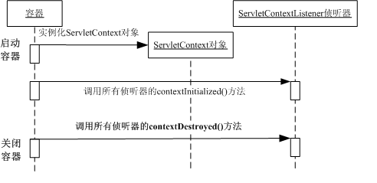
ServletContextListener整个工作过程如图13-18所示

Slide 46
11.2.3 ServletContextAttributeListener接口
ServletContext的属性是由Web应用程序中所有的servlet所共享的。
为保证属性在整个Web应用范围内的一致性，有必要监视ServletContext对象的任何属性的改变。
侦听器是一个实现了接口ServletContextAttributeListener的Java类

Slide 47
ServletContextAttributeListener接口共提供了3种方法：
  public void attributeAdded(ServletContextAttributeEvent scab)
    通知向 servlet 上下文中添加了一个新属性。在添加属性之后调用本方法。
  public void attributeRemoved(ServletContextAttributeEvent scab)
    通知现有属性已从 servlet 上下文中移除。在移除属性之后调用本方法。
  public void attributeReplaced(ServletContextAttributeEvent scab)
    通知已替换 servlet 上下文中的一个属性。在替换属性之后调用本方法。
  ServletContextAttributeEvent类是一个事件类。
    当Servlet容器捕获对ServletContext属性的操作事件时，它将事件包装成一个ServletContextAttributeEvent对象，并将该对象作为参数传递给属性侦听器类的三个方法。ServletContextAttributeEvent类继承自ServletContextEvent类。

Slide 48
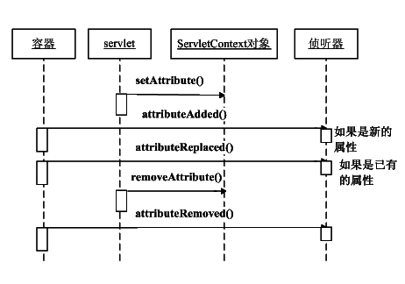
图13-19 ServletContextAttributeListener操作顺序图

Slide 49
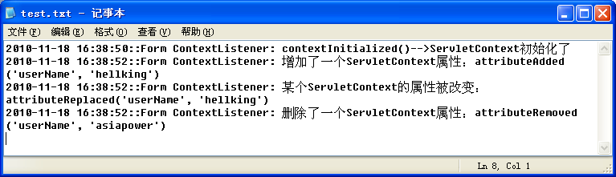
【13-6】开发一个对ServletContext及其属性进行监听的程序。
  第一步：编写TestListener.java
  第二步：在web.xml添加部署监听器
  第三步：编写测试JSP页面testContext.jsp
  第四步：看运行结果c:\test.txt文件

Slide 50
11.2.4 HttpSessionBindingListener接口
如果一个对象实现了HttpSessionBindingListener接口，当这个对象被绑定到Session中或从Session中删除时，Servlet容器会通知这个对象，这个对象在接收到通知后，做初始化操作或清除状态的操作。

Slide 51
HttpSessionBindingListener接口提供了如下方法：
  public void valueBound(HttpSessionBindingEvent event)
    当对象正在被绑定到Session中，Servlet容器通知对象它将被绑定到某个会话并标识该会话。
  public void valueUnbound(HttpSessionBindingEvent event)
    当从Session中删除对象时，Servlet容器通知对象要从某个会话中取消对它的绑定并标识该会话

Slide 52
  容器通过HttpSessionBindingEvent对象来通知侦听器发生的事件的具体信息。
  提供了2种方法：
    public HttpSessionBindingEvent(HttpSession session, String name)
      构造一个事件，通知对象它已经被绑定到会话，或者已经从会话中取消了对它的绑定。要接收该事件，对象必须实现 HttpSessionBindingListener。
    public HttpSessionBindingEvent(HttpSession session, String name, Object value)
      构造一个事件，通知对象它已经被绑定到会话，或者已经从会话中取消了对它的绑定。要接收该事件，对象必须实现 HttpSessionBindingListener。

Slide 53
11.2.5在线人数统计程序
当HttpSession对象创建或者销毁时，
  Servlet容器会产生HttpSessionEvent事件，
  而HttpSessionListener就是用来处理HttpSessionEvent事件的，它包含的两个方法就是分别用来处理HttpSession对象的创建和销毁。
【13-7】利用HttpSessionBindingListener接口，编写一个在线人数统计的程序。
  用户登录成功后，显示欢迎信息，并同时显示当前在线的总人数和用户名单。
  当一个用户退出登录或Session超时时，从在线用户名单中删除这个用户，同时将在线的总人数减1值。
    在程序的开发中，利用一个实现了HttpSessionBindingListener接口的监听器，当对象被绑定到Session或从Session中被删除时，更新当前在线的用户名单。

